Slide 1
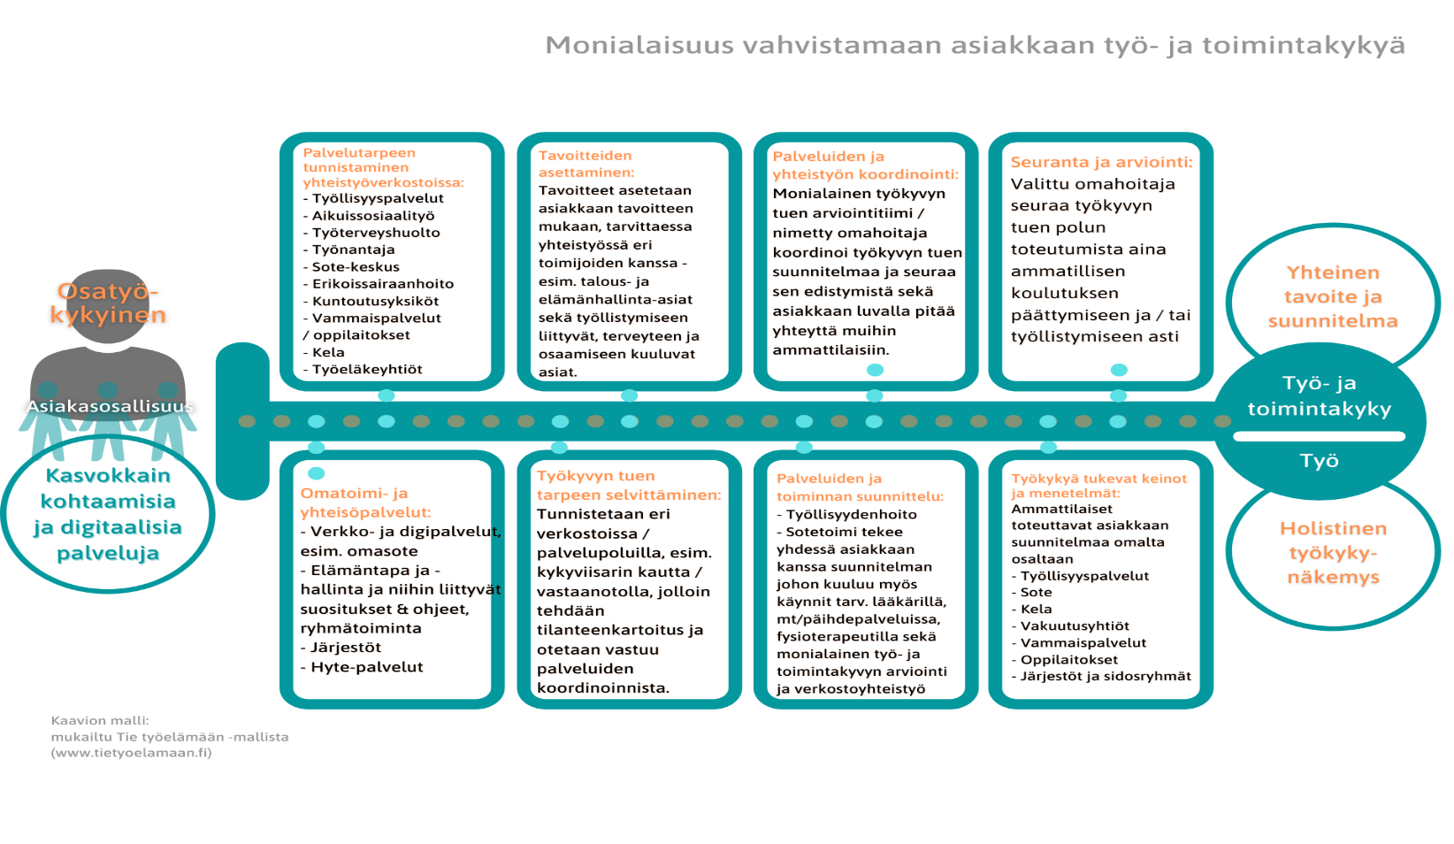
Verkostojen työkyvyn tuen tiimi

